Slide 1
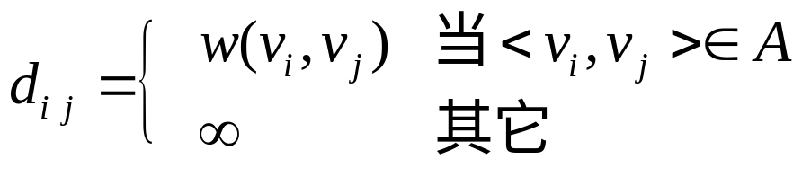
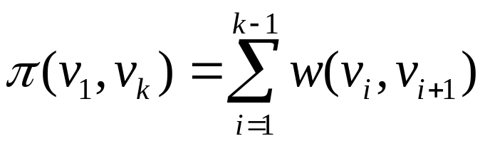
4.1 最短路径
[网络(赋权图)] 有向图 G=(V, A) 中，给每条边 a=<v_{i}, v_{j}> 赋予一个实数权 w(v_{i}, v_{j}) ，得到一个有向网络。通常情况下 w(v_{i}, v_{j}) ≥ 0。（为简化问题的讨论，无特别声明情况下，我们都假定 w(v_{i}, v_{j}) > 0。）
[距离矩阵] 对上述网络，定义其距离矩阵 D=(d_{ij})_{n×n}，n=|V|
[带权路径长度] 设路径 v₁, v₂ , … ,v_{k} 为上述网络的路径，其带权路径长度定义为

Slide 2
4.1 最短路径
[两点间的最短距离] 对上述网络，结点 v_{i} 到 v_{j} 可达时， v_{i} 到 v_{j} 的所有路径中具有最小带权路径长度者称为 v_{i} 到 v_{j} 的一条最短路，其带权路径长度称为 v_{i} 到 v_{j} 的最短距离，记为 d(v_{i},v_{j})。
[最优化原理] 对上述网络，若路径 v₁, v₂ , … ,v_{k−1} ,v_{k} 是一条 v₁ 到 v_{k} 的最短路，则路径 v₁, v₂ , … ,v_{k−1} 是 一 条 v₁ 到 v_{k−1} 的最短路。
实际上，对最短路 v₁, v₂ , … ,v_{k−1} ,v_{k}，路径 v_{i}, v_{i+1} , … ,v_{j} (1≤i < j ≤ k) 是一条 v_{i} 到 v_{j} 的最短路。

Slide 3
4.2 求最短距离的Dijkstra算法
[Dijkstra 算法] 求有向网络 G=(V, A) 中结点 u 到其它结点的最短距离。
输入：有向网络 G=(V, A) 的距离矩阵 D。
思想：维护一个顶点集合S，对任何 z∈S，d(u, z) 已获得确认为u 到 z 最短距离。目标是扩充 S，直到 S 包含了G的所有顶点。为此对每个 z∉S，需要维持对 d(u,z) 的一个试探值 t(z)，即当前找到的（局部）最小的 π(u,z)。
初始化：设 S={u}，t(u)=0；对 z≠u，设 t(z) = w(u,z) 。
迭代：取 v∉S 使得 t(v)=min{t(z)|z∉S}；S=S∪{v}；对 z∉S 且
<v, z>∈A，令 t(z)= min{t(z), t(v)+w(v,z)}。
结束：S=V 或 对所有 z∉S，t(z)=∞。
此时对所有 v∈V，d(u, v)=t(v)

Slide 4
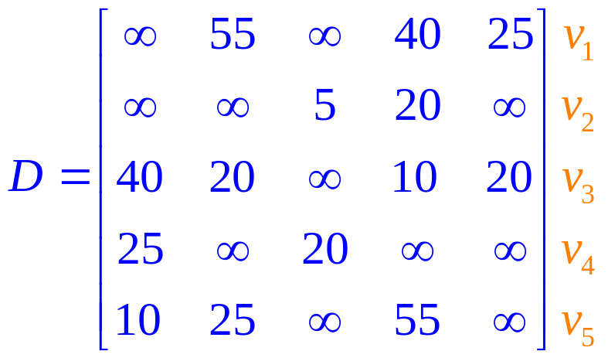
4.2 求最短距离的Dijkstra算法
[例]
[解] 下列红色顶点为 S 中元素, 蓝色顶点为当前选中的 v.
v T=( t(1), t(2), t(3), t(4), t(5) )
1 ( 0, 55 , ∞ , 40 , 25 )
5 ( 0, 50 , ∞ , 40 , 25 ) // t(2): t(5)+w(5,2)=25+25=50<55
4 ( 0, 50 , 60 , 40 , 25 ) // t(3): t(4)+w(4,3)=40+20=60<∞
2 ( 0, 50 , 55 , 40 , 25 ) // t(3): t(2)+w(2,3)=50+5=55<60
3

Slide 5
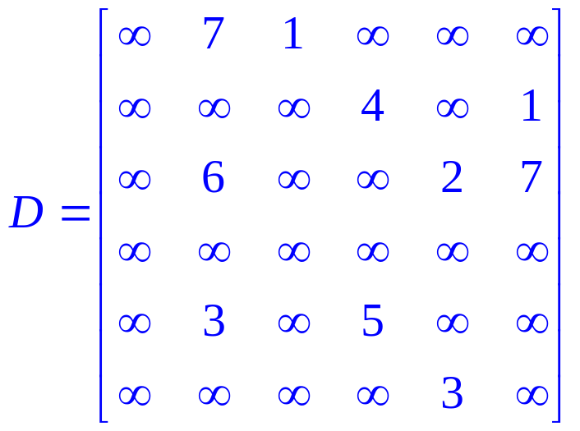
4.2 求最短距离的Dijkstra算法
[例]
[解] v T=( t(1), t(2), t(3), t(4), t(5), t(6) )
1 ( 0, 7 , 1 , ∞ , ∞, ∞ )
3 ( 0, 7 , 1 , ∞ , 3, 8 )
5 ( 0, 6 , 1 , 8 , 3, 8 )
2 ( 0, 6 , 1 , 8 , 3, 7 )
6 ( 0, 6 , 1 , 8 , 3, 7 )
4

Slide 6
4.2 求最短距离的Dijkstra算法
[定理4-2-1] Dijkstra 算法结束时对所有 v∈V 得到的 d(u, v)是结点 u 到其它结点 v 的最短距离。
[证明] 对 |S| 作归纳，证明在迭代过程中，对于 z∈V，t(z)具有下列特性：(1) 对z∈S，z 取得最短距离即有 t(z)=d(u, z)；(2) 对z∉S，t(z)是 u 经 S 直接到达 z 的最短距离。
归纳基始：|S|=1时，由初始化知，S={u}， t(u)=d(u,u)=0，且对于 z≠u，t(z)=w(u, z) 是 u 直接到达 z 的最短距离。
归纳假设：|S|=k 时，对 z∈V，t(z)具有特性(1)和(2)。设有v∉S，使得 t(v)=min{t(z)|z∉S}。按照算法令 S=S∪{v}，此时 |S|=k+1。对 z∉S 且 <v, z>∈A，令
t(z)= min{t(z), t(v)+w(v,z)}。

Slide 7
4.2 求最短距离的Dijkstra算法
[证明续1]
归纳过程：从归纳假设出发，证明对 z∈V，t(z)具有特性(1)和(2)。为描述方便起见，将迭代前的 S 集合记为 S₀。即S=S₀∪{v}。
(1) 对 z∈S，考虑到 S₀ 中的顶点已符合归纳假设的(1)，只需证明 t(v)=d(u, v)。由于 v∉ S₀，符合归纳假设的(2)，即 t(v) 是 u 经 S₀ 直接到达 v 的最短距离。注意到从 u 到达 v 的最短路径只能是从 u 经 S₀ 直接到达 v 实现，否则，假设另有 v 的负邻接点 v′∉S₀可以实现u → … → v′ →v 的一条最短路，由于 w(v′,v )>0，故 t(v′ ) < t(v)，与 v 的选择矛盾。因此有 t(v)=d(u,v)。

Slide 8
4.2 求最短距离的Dijkstra算法
[证明续2]
(2) 向 S₀中添加 v 后，对 z∉S=S₀∪{v} 且 <v, z>∈A，从 u 经 S 直接到达 z 的路径包括了从 u 经 S₀ 直接到达 z 的和从 u 经 v 直接到达 z 的两种选择。由归纳假设的(2)，前者的最短距离由迭代前的 t(z) 描述；而后者的最短距离由 t(v)+w(v,z) 描述。故 t(z)= min{t(z), t(v)+ w(v,z)} 描述了u 经 S 直接到达 z 的最短距离。
综上，由归纳原理，证毕。
[计算复杂度] O(n²)

Slide 9
4.3 求两点间最短距离的Warshall算法
[Warshall 算法] 有向网络G=(V, A)中任两点间最短距离。
设 D 为 G 的距离矩阵，n=|V|。
  输入 D 矩阵
  i ← 1
  j ← 1
  d_{jk} ← min{d_{jk} , d_{ik} + d_{kj}}，k=1 ... n
  j ← j+1，若 j≤n，转 4
  i ← i+1 ，若 i≤n，转 3
  Stop
[计算复杂度] O(n³) [证略]
[注] 重复使用 Dijkstra 算法也可计算任意两点之间距离，但计算复杂度将为 O(n⁴)

Slide 10
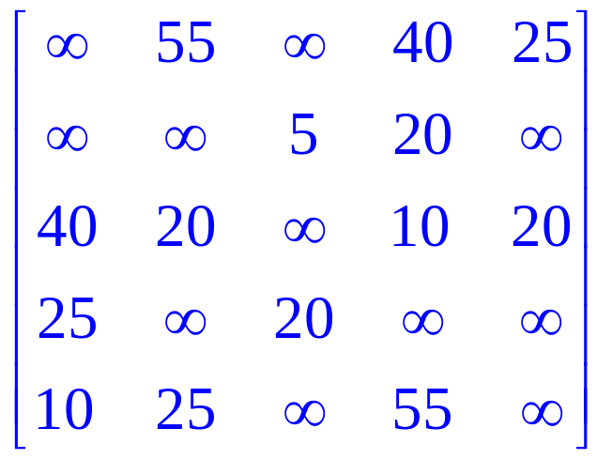
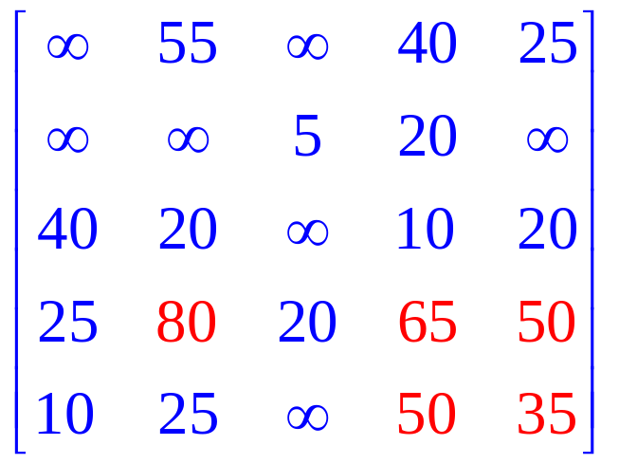
4.3 求两点间最短距离的Warshall算法
[表上作业法] 第 i 次外循环时，将第 i 行(基本行)分别“叠加”到第 i 列的非∞元 d_{ji}(关键元素)对应的那些行 i， “叠加”运算是一个比较运算：
d_{jk} ← min{d_{jk} , d_{ji} + d_{ik}}，k=1 ... n
i =1

Slide 11
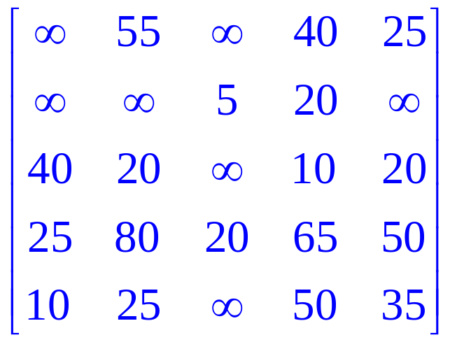
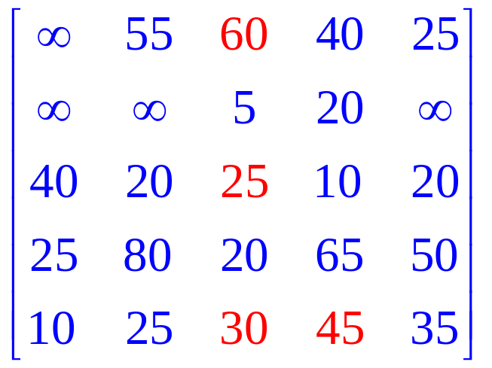
4.3 求两点间最短距离的Warshall算法
[续1]
i =2
∞ 无须处理
≤55 无须处理

Slide 12
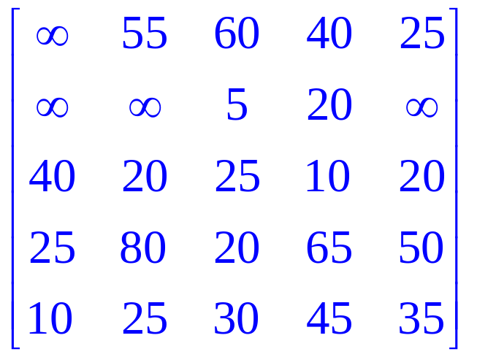
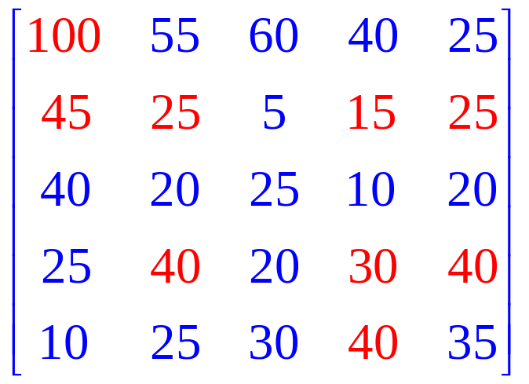
4.3 求两点间最短距离的Warshall算法
[续2]
i =3

Slide 13
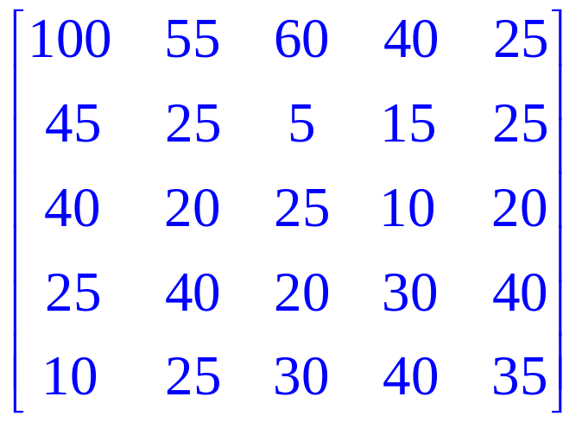
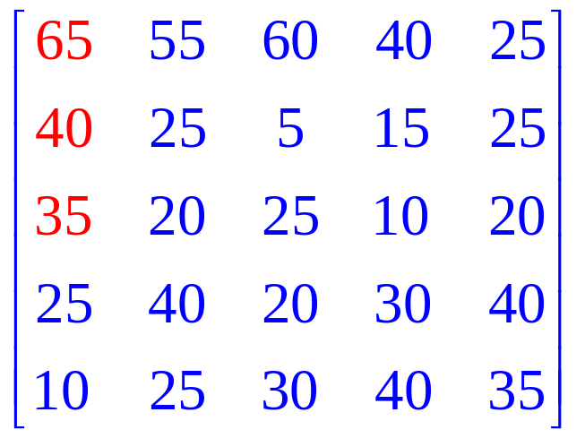
4.3 求两点间最短距离的Warshall算法
[续3]
i =4

Slide 14
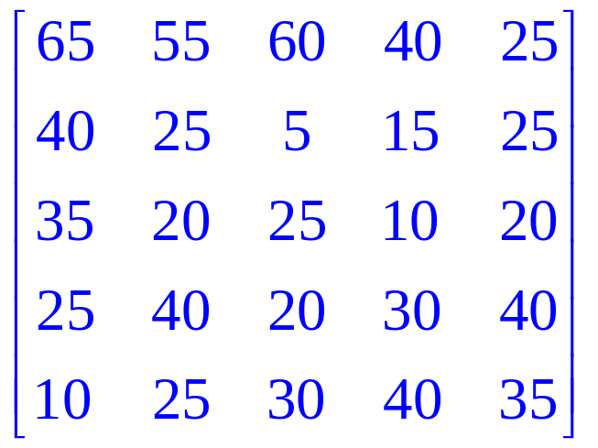
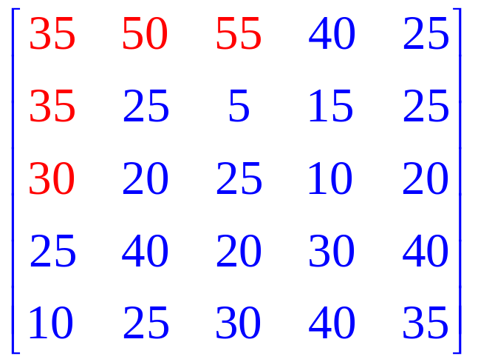
4.3 求两点间最短距离的Warshall算法
[续4]
i =5

Slide 15
4.3 求两点间最短距离的Warshall算法
[讨论] 任意两点间的最短路的实现。（列出任意两点间的最短路的例）

Slide 16
4.4 最短树
[最短树] 无向连通网络 G=(V, E) 的所有生成树中，树枝的权值总和最小者称为一棵关于 G 的最小生成树，或最短树。
[Kruskal 算法1] G =(V, E)为无向网络, n=|V|, T为G的生成子图.
  排序：将E中所有边按权值按非递减次序构成排列L；
  T ← ∅；// T 由其含有的边标记
  While L≠ ∅ and |T|<n−1
  Begin
  e = getfirst(L)；L=L−{e}；
  if T∪{e}中不存在回路 then T=T∪{e}；
  End
  输出： |T|<n−1时 G 不连通，否则输出 T。

Slide 17
4.4 最短树
[例] （耿书P.352）
2
1
5
2
3
3
6
1.5
[注] G 的生成树 T 由其含有的边标记；引进符号 T+e、 T+e−a、C−e 等等。

Slide 18
4.4 最短树
Kruskal 算法是一种寻求局部优化的便宜算法（或称贪心算法），但得到了一个全局最优解。
[定理4-4-1] 对无向连通网络 G=(V, E) 使用 Kruskal 算法1得到的T 是 G 的一棵最小生成树。
[引理1] 对无向连通网络 G=(V, E) 使用 Kruskal 算法1得到的 T是 G 的一棵生成树。
[证明] 由算法得到的 T 中无回路，且 |T|=n−1，故 T 为 G 的一棵生成树。
[引理2] 设有无向连通网络 G=(V, E)，T 是 G 的一棵生成树。则T 是一棵最短树当且仅当对 T 和其任意余树枝 e∈E−T 构成的回路 C⊆T+e 上所有的 a∈C−e 有 w(e)≥w(a)。

Slide 19
4.4 最短树
[证明] ⇒ 反证。若有一条上述的 e 使得 w(e)<w(a)，则可以构造G 的生成树 T′ =T+e−a，显然 w(T′)<w(T) ，与 T 是 G 的一棵最短树矛盾。
⇐ 设 T₀ 为 G 的任意一棵生成树, T₀≠T, 并设 |T₀−T|=k>0。由条件对 e∈T₀−T, 其构成的回路 C⊆T+e 上所有 a∈C−e 有 w(e)≥w(a)。再由练习的证明过程(1)知，有 f∈C−e 使得T₁=T₀−e+f 也是G的一棵生成树，且此时 w(e)≥w(f)。故w(T₁)≤w(T₀)，且 |T₁−T|=k−1。重复上述过程，直至获得T_{k}，w(T_{k})≤w(T₀)，且 |T_{k}−T|=0。此时 T_{k}=T，即w(T)≤w(T₀) 。 注意到 T₀ 的任意性，故 T 是一棵最短树。
由引理1和引理2易得到定理4-4-1的证明。

Slide 20
4.4 最短树
[Kruskal 算法2] G =(V, E)为无向网络, n=|V|, T 为 G 的生成子图.
  排序：将 E 中所有边按权值按非递减次序构成排列 L；
  T ← ∅；
  While L≠ ∅ and |T|<n−1
  Begin
  e = getfirst(L)；L=L−{e}；
  if e 跨接 T 中两个连通分量 then T=T∪{e}；
  End
  输出： |T|<n−1时 G 不连通，否则输出 T。

Slide 21
4.4 最短树
[定理4-4-2] 对无向连通网络G=(V, E)使用 Kruskal 算法2得到的T 是 G 的一棵最小生成树。
[证明] 仿照定理4-4-1的证明。
[Kruskal 算法2的计算复杂度分析]
  第1步采用堆排序，初始化堆的计算复杂度是 O(m)，m=|E|。
  第5步执行一次 getfirst() 获得 e 并维护堆的计算复杂度是O(log₂m)。While 循环的迭代次数最多为 m，故第5步的总计算复杂度是 O(mlog₂m) 。

Slide 22
4.4 最短树
[Kruskal 算法2的计算复杂度分析 续]
  设每个顶点被标记为其所在的连通分量编号。第6步如果 e 的两个端点有不同编号，则属于两个不同的连通分量而被选择。将其中顶点数少的连通分量中的所有顶点编号放弃，标记成另外一个连通分量的编号，从而实现两个连通分量的合并。由于每当一个顶点的编号被修改后，其所在的连通分量的顶点数至少为原来的2倍，故每个顶点被修改编号的次数 ≤log₂n。算法过程中修改顶点编号的总次数 ≤ nlog₂n，总计算复杂度 O(nlog₂n) 。
  合并总计算复杂度为 O(m)+O(mlog₂m)+O(nlog₂n) 。
[结论] Kruskal 算法的计算复杂度通常采纳为O(mlog₂m)。

Slide 23
4.4 最短树
[Prim 算法] G =(V, E)为无向连通网络, n=|V|, T 为 G 的生成子图.
  t ← v₁∈V；U←{t}；T ← ∅；
  While U≠V
  Begin
  w(u, t)=min{w(v, t)| v∈V−U}；// u 为 V−U 中离 U 最近的点
  T=T∪{e(u, t)}；
  U=U∪{u}；
  for v∈V−U do
  w(v, t)=min{w(v, t), w(v, u)}；// 迭代 w(v, t) 为 V−U 各
  // 结点与 U 的距离
  End
  输出 T。

Slide 24
4.4 最短树
[定理4-4-3] 对无向连通网络 G=(V, E) 使用 Prim 算法得到的 T是 G 的一棵最小生成树。
[证明] （耿书）
[Prim 算法的计算复杂度分析] O(n²)。
[讨论] Kruskal 算法的复杂度为 O(mlogm)，与边的排序密切相关。适用于边较为稀疏的图；Prim 算法的复杂度为O(n²)，适用于边较为稠密的图。如果将所有边做预排序，则两个算法的计算复杂度接近。

Slide 25
4.5 关键路径
[作业网络]
有向连通网络 G=(V, A)：
① 每一有向边表示一个作业（工序），其所带的非负实数权为完成该作业所需时间（或耗散值）；
② 每一结点表示其负关联作业的结束和正关联作业的开始；
③ 作业开始条件：该作业始点的所有负关联作业全部完成；
④ 无回路假设 (DAG: Directed Acyclic Graph 有向无环图)；
⑤ 网络中有且只有一点入度为0，称为源点；有且只有一点出度为0，称为汇点。作业在源点的开始时刻通常定义为0。

Slide 26
4.5 关键路径
[关键路径] 作业网络中从源点到汇点的最长路径。
关键路径不一定是唯一的。
关键路径的长度为完成任务所需的必要时间T。
[关键作业] 处于关键路径上的作业。
[作业最早开始时间] 从源点到该作业始点 v_{k} 的最长路径长度 t_{k} .
[作业最晚开始时间] 设从该作业始点 v_{k} 到汇点的最长路径长度为 t′_{k}，则该作业最晚可开始于 (T−t′_{k}) 时刻而不会影响任务完成的预期时间 T。
[缓冲时间] 不影响任务完成的预期时间 T 的前提下，始点为 v_{k} 的作业的缓冲时间为 (T−t′_{k}) −t_{k} 。

Slide 27
4.5 关键路径
[引理] 有向无环图中至少有一个结点的入度为0。
[定理4-5-1] 设图 G=(V, A) 为有向无环图，则可将其结点适当编号为 v₁ , v₂ , … , v_{n} , 使得对任意 i <j，有<v_{j} , v_{i}>∉A。
[证明] 构造法（拓扑排序）：
在G 中选入度为0的顶点，令为v₁；
G−{v₁}为DAG，在其中选一入度为0的顶点，令为v₂；
G−{v₁,v₂}为DAG，在其中选一入度为0的顶点，令为v₃；
……
G−{v₁,v₂,..,v_{n-1}}余下顶点令为v_{n}；
由上述过程，对任意<v_{j},v_{i}>∈A，只有先选中v_{j} 后，v_{i} 才有可能入度为0而被选中，故 j<i。因此上述编号为所求。

Slide 28
4.5 关键路径
[定理4-5-2] 按上述结点编号构造序列 u₁, u₂, …, u_{n} , 其中 u₁=0, u_{j}= max{u_{l}+w_{lj}| 1≤ l <j}。w_{ij}为 <v_{i} , v_{j}>∈A 时的边的非负实权，规定<v_{i} , v_{j}>∉A时 w_{ij} = −∞ 。
则 u_{j} 为 v₁ 到 v_{j} 的最长路径长度。
[证明] 对 j 归纳。j=2 时，u₂=w₁₂。由编号法，只有 v₁ 能到达 v₂，w₁₂ 为其最长路径长度。
设 j<k 时结论成立。
j=k 时，由编号法，只有 v₁ ,v₂ … ,v_{k−1} 才能到达 v_{k}，而{u_{l}+w_{lk}| 1≤ l ≤ k−1}中的每一项对应于上述一种可能走法的最长路经长度，其最大值 u_{k}= max{u_{l}+w_{lj}| 1≤ l <j}即为 v₁ 到 v_{k} 的最长路径长度。 综上得证。

Slide 29
4.5 关键路径
[标号法] 设有作业网络N=(V, A)，w_{ij}为 <v_{i} , v_{j}>∈A 时的边的非负实权，规定 <v_{i} , v_{j}>∉A 时 w_{ij} = −∞；邻接矩阵 C=(c_{ij})_{n×n}；源点 deg⁻(v₁)=0，求源点到汇点的关键路径。
0. 初始化：u₁⁽¹⁾ ←0, u_{j}⁽¹⁾←w_{1j}, d_{j}⁽¹⁾ ←c_{2j}+c_{3j}+…+c_{nj} , ( j =2..n) ；
S⁽¹⁾ ← {v₁}, m ←1；
1. 选固定标号：在 V-S^{(m)}中求v_{k}，使得 d_{k}^{(m)} =0。
2. 判结束：令 S^{(m+1)} ← S^{(m)} ∪{v_{k}}；
若 m = n−1，结束。
3. 修改临时标号：对所有 v_{j}∈V-S^{(m+1)}，令
u_{j}^{(m+1)} =max{u_{j}^{(m)}, u_{k}^{(m)}+w_{kj}}，d_{j}^{(m+1)} ← d_{j}^{(m)} − c_{kj} ；
m ←m+1，转1。

Slide 30
4.5 关键路径
[讨论1] 标号法是将定理4-5-1证明中的拓扑排序过程和定理4-5-2证明中的归纳过程相结合的结果。
[讨论2] 比较标号法和 4.2节的 Dijkstra 算法。
[结论] 算法的结果得到标记各作业最早开始时间的向量
U=(u₁, u₂, …, u_{n})
其中u_{n} 的值为关键路径长度 T。
  若在过程中保留下标的变动情况，可获得一条最长路径编号。
  将 N 的弧全部反向，得到作业网络 N′，按标号法得到的U向量即为原网络中各点到汇点的最长路径，记为 U′。各点的缓冲时间由向量 (T−U′)−U 表出。

Slide 31
4.5 关键路径
[例]
V₂
4
V₅
4
5
3
5
4
V₃
V₆
V₁
V₈
5
3
4
1
2
2
3
V₄
2
V₇

Slide 32
4.5 关键路径
[例]
V₂
4
V₅
4
5
3
5
4
V₆
V₃
V₁
3
V₈
5
1
4
2
2
3
V₄
2
V₇
0. S ⁼ {v₁}, m =1；
u = ( 0, 4, 5, 2, -∞, -∞, -∞, -∞ ) //从 v₁ 到达各点的估计路径
d = ( 0, 1, 0, 1, 2, 2, 2, 3 ) //删去 v₁ 后的各点入度
1. d₃=0, 故取 v_{k} =v₃，S ⁼ {v₁, v₃}, m =2；
u = ( 0, 8, 5, 6, -∞, 8, -∞, -∞ ) //从 v₁ 到达各点的估计路径
d = ( 0, 0, 0, 0, 2, 1, 2, 3 ) //删去 v₃ 后的各点入度
注意到 u₂=max{u₂ , u₃ +w₃₂}=max{0, 5+3=8}=8；余类推。

Slide 33
4.5 关键路径
[例]
V₂
4
V₅
4
5
3
5
4
V₆
V₃
V₁
3
V₈
5
1
4
2
2
3
V₄
2
V₇
2. d₂=0, 故取 v_{k} =v₂，S ⁼ {v₁, v₃, v₂}, m =3；
u = ( 0, 8, 5, 6, 12, 13, -∞, -∞ ) //从 v₁ 到达各点的估计路径
d = ( 0, 0, 0, 0, 1, 0, 2, 3 ) //删去 v₂ 后的各点入度
3. d₄=0, 故取 v_{k} =v₄，S ⁼ {v₁, v₃, v₂, v₄}, m =4；
u = ( 0, 8, 5, 6, 12, 13, 8, -∞ ) //从 v₁ 到达各点的估计路径
d = ( 0, 0, 0, 0, 1, 0, 1, 3 ) //删去 v₄ 后的各点入度

Slide 34
4.5 关键路径
[例]
V₂
4
V₅
4
5
3
5
4
V₆
V₃
V₁
3
V₈
5
1
4
2
2
3
V₄
2
V₇
4. d₆=0, 故取 v_{k} =v₆，S ⁼ {v₁, v₃, v₂, v₄, v₆}, m =5；
u = ( 0, 8, 5, 6, 17, 13, 15, 17 ) //从 v₁ 到达各点的估计路径
d = ( 0, 0, 0, 0, 0, 0, 0, 2 ) //删去 v₆ 后的各点入度
5. d₅=0, 故取 v_{k} =v₅，S ⁼ {v₁, v₃, v₂, v₄, v₆, v₅}, m =6；
u = ( 0, 8, 5, 6, 17, 13, 15, 22 ) //从 v₁ 到达各点的估计路径
d = ( 0, 0, 0, 0, 0, 0, 0, 1 ) //删去 v₅ 后的各点入度

Slide 35
4.5 关键路径
[例]
V₂
4
V₅
4
5
3
5
4
V₆
V₃
V₁
3
V₈
5
1
4
2
2
3
V₄
2
V₇
6. d₇=0, 故取 v_{k} =v₇，S ⁼ {v₁, v₃, v₂, v₄, v₆, v₅, v₇}, m =7；
u = ( 0, 8, 5, 6, 17, 13, 15, 22 ) //从 v₁ 到达各点的估计路径
d = ( 0, 0, 0, 0, 0, 0, 0, 0 ) //删去 v₅ 后的各点入度
关键路径长度 T = u₈ =22；
将原图反向，求得 u′ = ( 22, 14, 17, 5, 5, 9, 3, 0 ) 为原图各点到汇点的最长路经长度。在保持 T 不变的条件下，各点的缓冲时间向量 (T− u′ )− u = ( 0, 0, 0, 11, 0, 0, 4, 0 ) 。

Slide 36
4.6 中国邮路问题
[中国邮路问题] 无向连通网络G=(V, E)，从一点出发经过每条边至少一次回到出发点的加权环称为G的一条邮路。中国邮路问题讨论如何求解一条G的最短邮路。(管梅谷, 1962)
[中国邮路问题的求解]
  若 G 为 Euler 图：图中的任何一条 Euler 回路都可以构成问题的解。
  若 G 中仅有2个顶点的度为奇数：在这对顶点之间增加一条辅助边，边权为这对顶点之间的最短距离，转化为情形1求解。辅助边的边权及实现可通过 Dijkstra 算法求得。

Slide 37
4.6 中国邮路问题
  若 G 中度为奇数的顶点数多于2个：需要建立判定定理；讨论构造算法。
后面的讨论将使用符号 w(L)，L 是网络 G 中的一个边集合，w(L) 表示其中的边权之和。

Slide 38
4.6 中国邮路问题
[定理4-6-1] L 是无向连通网络 G=(V, E) 中的一条最短邮路当且仅当：(1) E 中的任何一条边在 L 中最多重复一次；(2) 在 G 的任意一条回路上，那些被 L 重复的边的权值之和不超过该回路权值的一半。
[证明] 在 G 中添加被 L 重复的边，构造多重图 G_{m}。显然 L 是 G_{m} 的一条 Euler 回路，G_{m} 是一个 Euler 图，其每个顶点的度都是偶数。
⇒ (1) 如果 G 有一条边 e 在 L 中被使用 k 次，则在 G_{m} 中边 e 重数也为 k。若 k>2，将 G_{m} 中边 e的重数减去2得到的 G_{m}′ 仍是连通的，且其每个顶点的度仍是偶数。故 G_{m}′ 是一个 Euler 图，设其中存在的 Euler 回路为 L′，则有 w(L′) = w(L)-2w({e})，对应于 G 中一条比 L 更短的邮路，与 L 是 G 的一条最短邮路矛盾。

Slide 39
4.6 中国邮路问题
[证明 续1]
(2) 如果在 G 的一条回路 C 上，那些被 L 重复的边（记为集合 E_{d} ）的权值之和超过了那些未被 L 重复的边（记为集合 E_{s}）的权值之和，即 w(E_{d})>w(E_{s})。对 G_{m} 作如下重构：将 E_{d} 中的 边去除一次重复，将 E_{s} 中的边增加一次重复，得到的 G_{m}″ 仍是连通的，且其每个顶点的度仍是偶数。故 G_{m}″ 是一个 Euler 图，但其中存在的 Euler 回路 L″ 的加权长度
w(L″) = w(L)-w(E_{d})+w(E_{s}) < w(L)
L″是 G 中一条比 L 更短的邮路，与 L 是 G 的一条最短邮路矛盾。

Slide 40
4.6 中国邮路问题
[证明 续2]
⇐ 先证明：对任意两条不同的邮路 L₁、L₂，若它们都满足条件，则 w(L₁)=w(L₂)。
将 L₁ 和 L₂ 分别对应的多重图 G_{m1} 和 G_{m2} 作“对称差”：将 G_{m1} 和 G_{m2} 按顶点重叠得到 G_{m}，再成对去除那些同时在 L₁ 和 L₂ 出现的边，得到图 G′=(V, E′)。 E′ 包含了只在 L₁ 中重复出现或只在 L₂ 中重复出现的边，由条件(1) E′ 中没有多重边，即 G′ 为简单图，且是G的一个子图。又 G_{m} 的每个顶点的度都是偶数，成对剔除其部分关联边后得到的 G′ 的顶点的度仍是偶数。

Slide 41
4.6 中国邮路问题
[证明 续3] 若 |E′|=0，则 L₁=L₂，即 w(L₁)=w(L₂) 成立 。否则 G′ 可被划分成若干回路。其中任意一个回路 C 都是由只在 L₁ 中重复出现的边（记为集合 E_{d1}）和只在 L₂ 中重复出现的边（记为集合 E_{d2}）构成。这时 C 也是 G 中的回路，考虑到 L₁ 满足条件(2) ，即有 w(E_{d1})≤w(C)/2；考虑到L₂ 满足条件(2) ，即有 w(E_{d2})≤w(C)/2，但 w(E_{d1})+w(E_{d2})=w(C)，故只能 w(E_{d1})= w(E_{d2})。因此 w(L₁)=w(L₂) 成立。
设 L₀ 是 G 的一条最短邮路，由必要性， L₀ 满足条件(1)和(2)。由上述证明知 w(L₁)=w(L₂)= w(L₀)，即满足条件(1)和(2)的邮路都是最短邮路。

Slide 42
4.6 中国邮路问题
定理4-6-1可用于最短邮路的构造。过程：(1) 初始化邮路。设 G 的偶数个奇数度顶点构成集合 V₀={u₁, u₂, …, u_{2k}}，在 V₀ 上构造 k 个顶点对(u_{2i-1}, u_{2i}), i=1..k。为每个顶点对 (u_{2i-1}, u_{2i}) 寻求 u_{2i-1} 到 u_{2i} 的一条路，并将该路上的所有边重复一次，最后得到多重图。为满足定理的条件1，应将多重图中重复数 d≥2（即重数大于2）的多重边重置为 d=d−2j，直至 0≤d≤ 1。(2) 确保 G 中的所有回路满足条件2。
对上述的构造过程还需要证明过程的可终止性。另外，过程(2)需要对 G 的所有回路作枚举，在实际中不太可行。

Slide 43
4.6 中国邮路问题
[Edmonds 算法] 设无向连通网络 G=(V, E)
  求 G 中奇数度顶点集合 V₀ ={u₁, u₂, …, u_{2k}} ；
  对 V₀ 中的每个顶点对 (u, v)，用 Dijkstra 算法求其最短距离 d(u, v) 作为其赋权值 w(u, v) ；以上述结果构造一个偶数阶无向完全网络 G_{k}=(V₀, E_{k})
  求得 G_{k} 一个总权值最小的完美匹配 M；
  对 M 中每个匹配项 (u_{i}, u_{j}) ，记其在 G 中最短距离的实现为 L_{ij}。将所有这些 L_{ij} 中的边在 G 中重复，得到的多重图 G_{m} 是一个 Euler 图。
  G_{m} 中的一条 Euler 回路即为所求的一条最短邮路。
Edmonds 算法依赖于算法的第3步，超出本章讨论范围。

